Slide 1

Développement .NET C# Objets et Types Annexe 1 : solutions
Maxence LAURENT
2022-2023

Slide 2
Exemple d’un gestionnaire de documents
Contraintes imposées :
Mise en œuvre d’une queue d’objets indéterminés, dont le type est forcément hérité de l’interface IDocument : titre et contenu.
Une seule implémentation de la logique de mise en queue quelle que soit le type d’objet géré : ajout d’un document, retrait du premier document disponible, consultation de la queue de documents.
Impossibilité de compiler un programme incluant une tentative de gestion d’objets n’implémentant pas l’interface IDocument.
Deux possibilités :
Encapsulation de la classe System.Collections.Queue avec test du type d’objet manipulé pour chaque méthode.
Encapsulation de la classe générique System.Collections.Generic.Queue avec une contrainte d’héritage de l’interface IDocument imposée sur le type d’objets manipulés.
Solution : voir l’archive sur DropBox : Isima.Cours3.GenericDocumentManager.zip

Slide 3

Solution (1/3) : IDocument

Slide 4
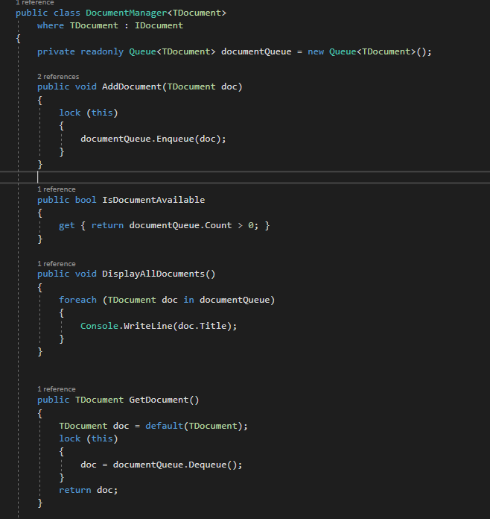
Solution (2/3) : Document Manager

Slide 5
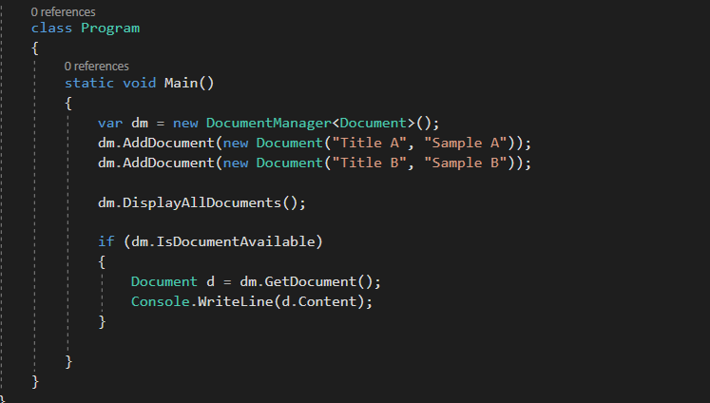
Solution (3/3) : Program

